Slide 1
Mudança de conceito em mineração de processos baseado em comparações de matrizes de transição
Exame de Qualificação de Mestrado
Orientado: Antonio Carlos Meira Neto
Orientador: Prof. Dr. Marcelo Fantinato

Slide 2

Agenda
Contextualização
Problema de pesquisa
Objetivo e proposição
Método de pesquisa
Proposta
Experimentos iniciais
Considerações finais

Slide 3
Agenda
Contextualização
Problema de pesquisa
Objetivo e proposição
Método de pesquisa
Proposta
Experimentos iniciais
Considerações finais

Slide 4
Contextualização
Mudança de conceito em mineração de processos
Processos de negócio são propensos a evolução em resposta aos vários tipos de mudança no ambiente de negócio em que operam (Ostovar et al., 2016).
Processo de negócio se altera enquanto está sendo analisado. Impacta o processo e é vital sua detecção e análise (AALST et al., 2012).
Identificar e entender as mudanças quanto antes é necessário para que as organizações possam responder e se adaptar a esses novos desafios (Bose et al., 2011).
Mudança de conceito
t_{i}
Modelo de processo antes de t_{i}
Modelo de processo após t_{i}
C
F
F
A
B
X
X
E
+
+
A
B
C
D
E
+
+
início
D
G
fim
inicio
G
fim
Tempo (t)

Slide 5
Agenda
Contextualização
Problema de pesquisa
Objetivo e proposição
Método de pesquisa
Proposta
Experimentos iniciais
Considerações finais

Slide 6
Problema de pesquisa
Aspectos (dimensões) da mudança de conceito em mineração de processos
Tarefa
Perspectiva
Padrões de mudanças
Detecção
18
10
1
1
5
Fluxo de controle
29
4
5
1
1
Adicionar/remover
Localização
0
2
Tempo
1
Caracterização
0
Ser ou não dispensável
Recursos
0
Mover/Duplicar
Explicação
0
Dados
0
* 4 trabalhos se tratam de um mesmo método
Alternar/Substituir
Sincronizar
Tipo de mudança
Transformar em exclusivos/paralelo/sequenciais
Cenário
dos dados
Duração
Mover para dentro ou fora de um ponto exclusivo/paralelo
Súbita ou abrupta
20
4
1
6
Gradual
1
Ter ou não um laço
Online (stream)
12
Permanente
Recorrente
0
Offline (batch)
25
Mudar frequência de um fluxo
Incremental
0
Momentânea (outlier)
* Padrões de mudança mais sutis, ainda não perfeitamente capturado pelo estado da arte.
* 4 trabalhos utilizam stream de traços completos
* 4 trabalhos se tratam de um mesmo método
* 3 trabalhos não especificam o tipo
* 2 trabalhos são somente de localização

Slide 7

Tarefas
Mudança de conceito
Modelo de processo antes de t_{i}
Modelo de processo após t_{i}
t_{i}
Tarefa
Detecção
Localização
Caracterização
Explicação
C
F
F
A
B
X
X
E
+
+
A
B
C
D
E
+
+
início
D
G
fim
início
G
fim
Tempo (t)
Detecção: Identificação de mudança(s) significativa(s) no processo e o momento no tempo que ocorreu.
Localização: Identificação das regiões do processo onde ocorreram as mudanças.
Caracterização: Identificação dos tipos de mudanças, em quais perspectivas do processo houveram mudanças e a natureza da mudança.
Explicação: Identificação da causa raiz da mudança.

Slide 8
Tipo de mudança
Tipo de mudança
Súbita ou abrupta
Incremental
Gradual
Recorrente
Casos de ambos processos coexistem
M_{n}
...
M₃
_{Caso}
M₂
M₂
M₂
M₂
M₁
M₁
M₁
M₁
_{(a) Súbita/abrupta}
t
_{(b) Gradual}
t
_{(c) Recorrente}
t
_{(d) Incremental}
t

Slide 9
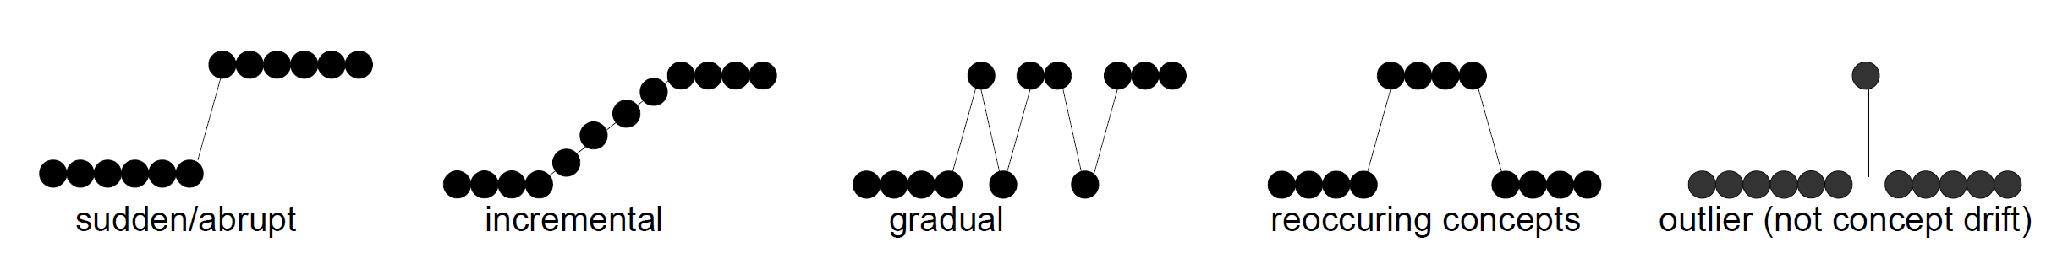
Duração
Duração
Momentânea
Permanente
_{(a) Súbita/abrupta}
_{(b) Gradual}
_{(c) Recorrente}
_{(d) Incremental}
_{(e) Outlier}
Permanente (mudança de conceito)
Momentâneo (não é mudança de conceito)

Slide 10

Perspectivas
Registro de eventos (log)
Caso ID | Timestamp | Atividade | Aprovador | Custo
1 | 15/09/2021 20:30 | A |  | 10
1 | 18/09/2021 12:00 | B | John | 500
1 | 18/09/2021 12:30 | C |  | 250
1 | 18/09/2021 14:00 | E | Sara | 600
1 | 22/09/2021 09:30 | F |  | 100
1 | 22/09/2021 12:00 | G |  | 200
2 | 24/09/2021 14:30 | A |  | 10
2 | 26/09/2021 15:25 | B | John | 500
2 | 26/09/2021 18:27 | D |  | 500
2 | 28/09/2021 11:45 | E | Sara | 600
2 | 28/09/2021 15:50 | G |  | 200
2 | 28/09/2021 21:30 | F |  | 100
3 | 29/09/2021 22:35 | A |  | 10
3 | 30/10/2021 12:15 | B | John | 500
Modelo do processo
Perspectiva
Fluxo de controle
Tempo
Recursos
Dados
C
F
A
B
X
X
E
+
+
início
D
G
fim
Rede de relacionamento
Sara
John
Tom
Ana

Slide 11
Cenário dos dados
Esquecido
Em memória
futuro
stream
a
a
c
a
b
b
a
c
c
b
b
e
c
d
e
d
f
f
f
c
f
Caso 1
a
b
c
f
Caso 2
a
c
b
f
Cenário dos dados
Online (Stream)
Offline (Batch)
Caso 3
a
b
c
e
d
f
Caso 4
a
c
b
e
d
c
f
Em memória
batch
a
b
c
f
a
c
b
f
a
b
c
e
d
f
a
c
b
e
d
c
f
Caso 1
a
b
c
f
Caso 2
a
c
b
f
Caso 3
a
b
c
e
d
f
Caso 4
e
c
b
e
d
c
f

Slide 12
Agenda
Contextualização
Problema de pesquisa
Objetivo e proposição
Método de pesquisa
Proposta
Experimentos iniciais
Considerações finais

Slide 13
Objetivo
Objetivo Geral
Propor uma abordagem de tratamento de mudança de conceito em mineração de processos que considere o maior número de itens dos quatro aspectos existentes (tarefa, tipo de mudança, perspectiva e cenário dos dados) de forma eficaz e integrada, de modo a ter uma visão holística da mudança de conceito no processo de negócio.
Tarefa
Detecção
Localização
Caracterização
Explicação
Tipo de mudança
Súbita ou abrupta
Gradual
Recorrente
Incremental
Proposição
Construir uma estrutura de dados eficiente e capaz de armazenar diferentes medidas que suportem o tratamento de todos os aspectos existentes de forma única – Matrizes de transição.
Adaptar os tratamentos de cada item dos quatro aspectos de forma integrada, resultando em uma análise holística da mudança de conceito.
Perspectiva
Fluxo de controle
Tempo
Recursos
Dados
Cenário dos dados
Online (Stream)
Offline (Batch)
Considerado completamente
Considerado parcialmente
Não considerado

Slide 14
Agenda
Contextualização
Problema de pesquisa
Objetivo e proposição
Método de pesquisa
Proposta
Experimentos iniciais
Considerações finais

Slide 15
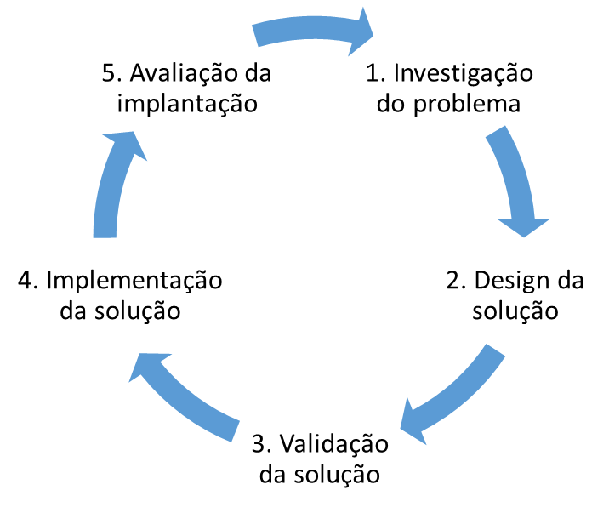
Método de pesquisa
1º ciclo de engenharia (Design Science)
Construção das matrizes de transição para representar a perspectiva de fluxo de controle.
Adaptação da estratégia de janelamento e adaptação da tarefa de detecção para mudanças do tipo abrupta.
Adaptação da abordagem para execução no cenário offline.
Experimentos validados e comparados com o estado da arte visando garantir sua eficácia.
Tarefa
Detecção
Localização
Caracterização
Explicação
Tipo de mudança
Súbita ou abrupta
Gradual
Recorrente
Incremental
Perspectiva
Fluxo de controle
Tempo
Recursos
Dados
Cenário dos dados
Online (Stream)
Offline (Batch)
Considerado completamente
Considerado parcialmente
Não considerado

Slide 16
Agenda
Contextualização
Problema de pesquisa
Objetivo e proposição
Método de pesquisa
Proposta
Experimentos iniciais
Considerações finais

Slide 17
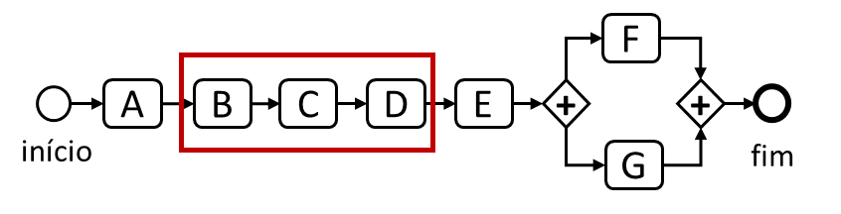


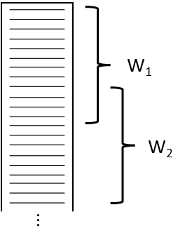
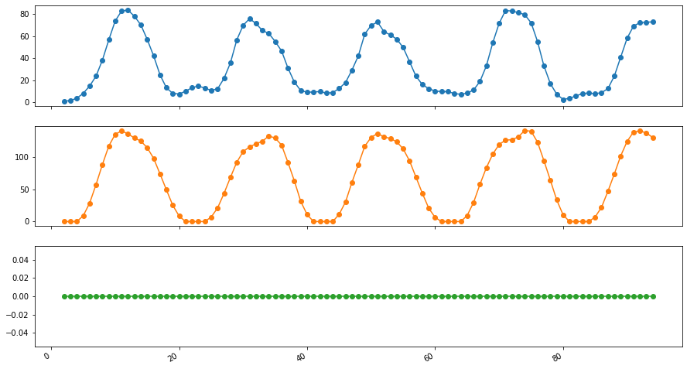
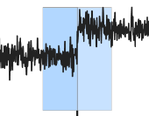
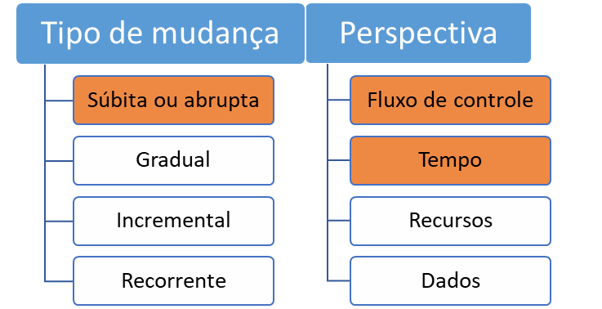


Proposta
Visão geral das etapas da abordagem proposta
_{6a. Localização}
_{2. Estratégia de janelamento}
3. Representação do processo (estrutura de dados e medidas)
4. Representação de mudanças (Comparação temporal entre janelas)
_{1. Log ou Stream de eventos}
_{5. Detecção}
_{6b. Caracterização}
_{6c. Explicação}

Slide 18
Proposta
Visão geral das etapas da abordagem proposta com os aspectos
_{Aspecto: Tarefas}
_{Aspecto: Cenário de dados}
Aspecto: Perspectivas do processo
_{6a. Localização}
_{2. Estratégia de janelamento}
3. Representação do processo (estrutura de dados e medidas)
4. Representação de mudanças (Comparação temporal entre janelas)
_{1. Log ou Stream de eventos}
_{5. Detecção}
_{6b. Caracterização}
_{6c. Explicação}
_{Aspecto: Tipos de mudança}

Slide 19
Proposta
Visão geral das etapas da abordagem proposta
_{1. Log ou Stream de eventos}
_{2. Estratégia de janelamento}

Slide 20

Proposta
Log e janelamento
Janelamento do log de eventos
Log de eventos
Log de eventos
Caso ID | Timestamp | Atividade | Aprovador | Custo
1 | 15/09/2021 20:30 | A |  | 10
1 | 18/09/2021 12:00 | B | John | 500
1 | 18/09/2021 12:30 | C |  | 250
1 | 18/09/2021 14:00 | E | Sara | 600
1 | 22/09/2021 09:30 | F |  | 100
1 | 22/09/2021 12:00 | G |  | 200
2 | 24/09/2021 14:30 | A |  | 10
2 | 26/09/2021 15:25 | B | John | 500
2 | 26/09/2021 18:27 | D |  | 500
2 | 28/09/2021 11:45 | E | Sara | 600
2 | 28/09/2021 15:50 | G |  | 200
2 | 28/09/2021 21:30 | F |  | 100
3 | 29/09/2021 22:35 | A |  | 10
3 | 30/10/2021 12:15 | B | John | 500
Janela móvel W0
Janela móvel W1
Janela móvel W2
Janela móvel W3
...
Janela móvel Wn

Slide 21
Proposta
Visão geral das etapas da abordagem proposta
_{2. Estratégia de janelamento}
3. Representação do processo (estrutura de dados e medidas)
_{1. Log ou Stream de eventos}

Slide 22

Proposta
Estratégia de janelamento e instanciação de matrizes
Estratégia de janelamento com janela de referência fixa
Matrizes de transição transformada unificada
Log de eventos
Janela referência
Matriz de referência MR
Janela móvel W1
Matriz de detecção M1
Janela móvel W2
Matriz de detecção M2
Janela móvel W3
Matriz de detecção M3
...
Janela móvel Wn
Matriz de detecção Mn

Slide 23

Proposta
Representação do processo (estrutura de dados e medidas)
Janela de log de eventos
Matriz de transição transformada unificada
Caso ID | Timestamp | Atividade | Aprovador | Custo
1 | 15/09/2021 20:30 | A |  | 10
1 | 18/09/2021 12:00 | B | John | 500
1 | 18/09/2021 12:30 | C |  | 250
1 | 18/09/2021 14:00 | E | Sara | 600
1 | 22/09/2021 09:30 | F |  | 100
1 | 22/09/2021 12:00 | G |  | 200
2 | 24/09/2021 14:30 | A |  | 10
2 | 26/09/2021 15:25 | B | John | 500
2 | 26/09/2021 18:27 | D |  | 500
2 | 28/09/2021 11:45 | E | Sara | 600
2 | 28/09/2021 15:50 | G |  | 200
2 | 28/09/2021 21:30 | F |  | 100
3 | 29/09/2021 22:35 | A |  | 10
3 | 30/10/2021 12:15 | B | John | 500
Anterior | Posterior | Probabilidade | Frequência | Tempo médio | Tempo variância
A | Início | 0% | 0 | 0 | 0
A | A | 0% | 0 | 0 | 0
A | B | 100% | 500 | 2.5 | 0.3
A | C | 0% | 0 | 0 | 0
A | D | 0% | 0 | 0 | 0
A | E | 0% | 0 | 0 | 0
A | F | 0% | 0 | 0 | 0
A | G | 0% | 0 | 0 | 0
A | Fim | 0% | 0 | 0 | 0
B | Início | 0% | 0 | 0 | 0
B | A | 0% | 0 | 0 | 0
B | B | 0% | 0 | 0 | 0
B | C | 50% | 250 | 5 | 0.5
B | D | 50% | 250 | 8 | 0.1
B | E | 0% | 0 | 0 | 0
B | F | 0% | 0 | 0 | 0
B | G | 0% | 0 | 0 | 0
B | Fim | 0% | 0 | 0 | 0
Matrizes de transição quadradas
Matriz | Início | A | B | C | D | E | F | G | Fim
Início | 0% | 100% | 0% | 0% | 0% | 0% | 0% | 0% | 0%
A | 0% | 0% | 100% | 0% | 0% | 0% | 0% | 0% | 0%
B | 0% | 0% | 0% | 50% | 50% | 0% | 0% | 0% | 0%
C | 0% | 0% | 0% | 0% | 0% | 100% | 0% | 0% | 0%
D | 0% | 0% | 0% | 0% | 0% | 100% | 0% | 0% | 0%
E | 0% | 0% | 0% | 0% | 0% | 0% | 50% | 50% | 0%
F | 0% | 0% | 0% | 0% | 0% | 0% | 0% | 50% | 50%
G | 0% | 0% | 0% | 0% | 0% | 0% | 0% | 50% | 50%
Fim | 0% | 0% | 0% | 0% | 0% | 0% | 0% | 0% | 0%
Matriz | Início | A | B | C | D | E | F | G | Fim
Início | 0% | 100% | 0% | 0% | 0% | 0% | 0% | 0% | 0%
A | 0% | 0% | 100% | 0% | 0% | 0% | 0% | 0% | 0%
B | 0% | 0% | 0% | 50% | 50% | 0% | 0% | 0% | 0%
C | 0% | 0% | 0% | 0% | 0% | 100% | 0% | 0% | 0%
D | 0% | 0% | 0% | 0% | 0% | 100% | 0% | 0% | 0%
E | 0% | 0% | 0% | 0% | 0% | 0% | 50% | 50% | 0%
F | 0% | 0% | 0% | 0% | 0% | 0% | 0% | 50% | 50%
G | 0% | 0% | 0% | 0% | 0% | 0% | 0% | 50% | 50%
Fim | 0% | 0% | 0% | 0% | 0% | 0% | 0% | 0% | 0%
Matriz | Início | A | B | C | D | E | F | G | Fim
Início | 0% | 100% | 0% | 0% | 0% | 0% | 0% | 0% | 0%
A | 0% | 0% | 100% | 0% | 0% | 0% | 0% | 0% | 0%
B | 0% | 0% | 0% | 50% | 50% | 0% | 0% | 0% | 0%
C | 0% | 0% | 0% | 0% | 0% | 100% | 0% | 0% | 0%
D | 0% | 0% | 0% | 0% | 0% | 100% | 0% | 0% | 0%
E | 0% | 0% | 0% | 0% | 0% | 0% | 50% | 50% | 0%
F | 0% | 0% | 0% | 0% | 0% | 0% | 0% | 50% | 50%
G | 0% | 0% | 0% | 0% | 0% | 0% | 0% | 50% | 50%
Fim | 0% | 0% | 0% | 0% | 0% | 0% | 0% | 0% | 0%
Matriz | Início | A | B | C | D | E | F | G | Fim
Início | 0% | 100% | 0% | 0% | 0% | 0% | 0% | 0% | 0%
A | 0% | 0% | 100% | 0% | 0% | 0% | 0% | 0% | 0%
B | 0% | 0% | 0% | 50% | 50% | 0% | 0% | 0% | 0%
C | 0% | 0% | 0% | 0% | 0% | 100% | 0% | 0% | 0%
D | 0% | 0% | 0% | 0% | 0% | 100% | 0% | 0% | 0%
E | 0% | 0% | 0% | 0% | 0% | 0% | 50% | 50% | 0%
F | 0% | 0% | 0% | 0% | 0% | 0% | 0% | 50% | 50%
G | 0% | 0% | 0% | 0% | 0% | 0% | 0% | 50% | 50%
Fim | 0% | 0% | 0% | 0% | 0% | 0% | 0% | 0% | 0%
...

Slide 24
Proposta
Visão geral das etapas da abordagem proposta
_{2. Estratégia de janelamento}
3. Representação do processo (estrutura de dados e medidas)
4. Representação de mudanças (Comparação temporal entre janelas)
_{1. Log ou Stream de eventos}

Slide 25

Proposta
Representação de mudanças (Comparação temporal entre janelas)
Mudança de conceito
t_{i}
Modelo de processo antes de t_{i}
Modelo de processo após t_{i}
Comparação temporal entre janelas
C
F
F
A
B
X
X
E
+
+
A
B
C
D
E
+
+
M_{R}
M₁
MΔ₁
início
D
G
fim
inicio
G
fim
-
Tempo (t)
Mudanças nos dados
M_{R}
M₂
MΔ₂
Matriz de transição antes de t_{i}
Matriz de transição após t_{i}
-
Anterior | Posterior | Probabilidade | Frequência | Tempo médio | Tempo variância
A | Início | 0% | 0 | 0 | 0
A | A | 0% | 0 | 0 | 0
A | B | 100% | 500 | 2.5 | 0.3
A | C | 0% | 0 | 0 | 0
A | D | 0% | 0 | 0 | 0
A | E | 0% | 0 | 0 | 0
A | F | 0% | 0 | 0 | 0
A | G | 0% | 0 | 0 | 0
A | Fim | 0% | 0 | 0 | 0
B | Início | 0% | 0 | 0 | 0
B | A | 0% | 0 | 0 | 0
B | B | 0% | 0 | 0 | 0
B | C | 50% | 250 | 5 | 0.5
B | D | 50% | 250 | 8 | 0.1
B | E | 0% | 0 | 0 | 0
B | F | 0% | 0 | 0 | 0
B | G | 0% | 0 | 0 | 0
B | Fim | 0% | 0 | 0 | 0
Anterior | Posterior | Probabilidade | Frequência | Tempo médio | Tempo variância
A | Início | 0% | 0 | 0 | 0
A | A | 0% | 0 | 0 | 0
A | B | 100% | 500 | 2.5 | 0.3
A | C | 0% | 0 | 0 | 0
A | D | 0% | 0 | 0 | 0
A | E | 0% | 0 | 0 | 0
A | F | 0% | 0 | 0 | 0
A | G | 0% | 0 | 0 | 0
A | Fim | 0% | 0 | 0 | 0
B | Início | 0% | 0 | 0 | 0
B | A | 0% | 0 | 0 | 0
B | B | 0% | 0 | 0 | 0
B | C | 100% | 500 | 13 | 0.6
B | D | 0% | 0 | 0 | 0
B | E | 0% | 0 | 0 | 0
B | F | 0% | 0 | 0 | 0
B | G | 0% | 0 | 0 | 0
B | Fim | 0% | 0 | 0 | 0
...
...
...
M_{R}
M_{n}
MΔ_{n}
-
Tempo (t)
...
...

Slide 26
Proposta
Visão geral das etapas da abordagem proposta
_{2. Estratégia de janelamento}
3. Representação do processo (estrutura de dados e medidas)
4. Representação de mudanças (Comparação temporal entre janelas)
_{1. Log ou Stream de eventos}
_{5. Detecção}

Slide 27
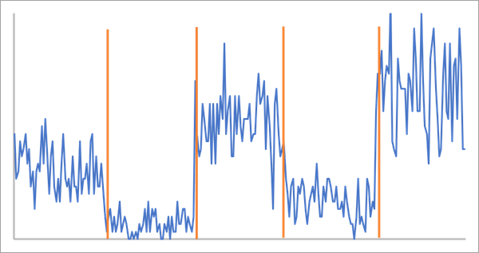
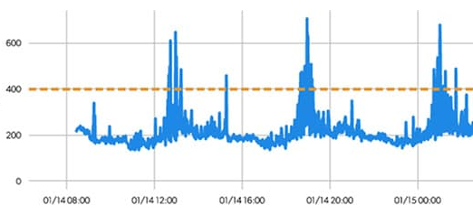
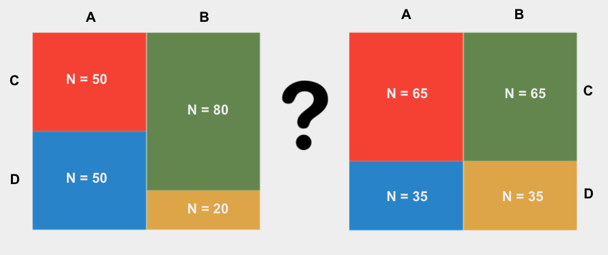
Proposta
Estratégias de detecção
Estratégia de séries temporais
Estratégia de limiar (threshold)
Estratégia de testes estatísticos
Esperado
Observado

Slide 28
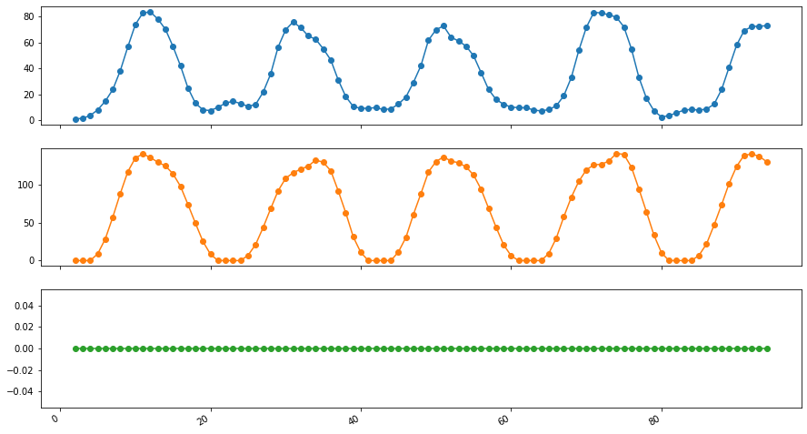






Proposta
Estratégia de séries temporais
Valor agregado da diferença entre as matrizes
_{Matrizes com as diferenças}
Aplicação de uma função de agregação
Vetor com as diferenças agregadas de cada medida
Gráficos de linhas para cada medida ao longo do tempo
Δ_{x}
MΔ₁
MΔ₁
$$\vec{Δ\text{1}}$$
Σ
Σ
Σ
MΔ₂
MΔ₂
$$\vec{Δ\text{2}}$$
Δ_{x}
Σ
Σ
Σ
...
...
...
MΔ_{n}
MΔ_{n}
$$\vec{Δ\text{n}}$$
Δ_{x}
Σ
Σ
Σ
Tempo (t)
Tempo (t)

Slide 29
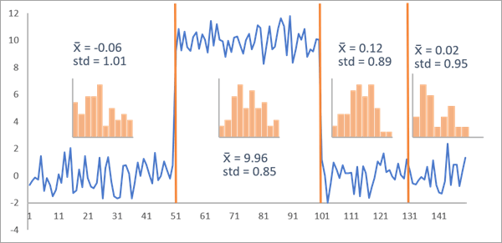
Proposta
Estratégia de séries temporais
Valor agregado da diferença entre as matrizes
Gráficos de linhas para cada medida ao longo do tempo
Δ_{x}
Técnica de changepoint detection
Δ_{x}
Δ_{x}
Tempo (t)

Slide 30
Proposta
Estratégia de limiar (threshold)
Valor agregado da diferença entre as matrizes
Detecção de mudança
Gráficos de linhas para cada medida ao longo do tempo
Δ_{x}
Limiar > 20
Δ_{x}
Limiar > 20
Δ_{x}
Tempo (t)

Slide 31




Proposta
Estratégia de testes estatísticos
Detecção de mudança
Comparação temporal entre janelas
Valor de estatísticas, valor-p etc.
Gráficos de linhas para cada medida derivada dos testes ao longo do tempo
M_{R}
M₁
$$\vec{Δ\text{1}}$$
Δ_{x}
Valor-p < 5%
α
α
α
M_{R}
M₂
$$\vec{Δ\text{2}}$$
Δ_{x}
Valor-p > 5%
α
α
α
...
...
...
M_{R}
M_{n}
$$\vec{Δ\text{n}}$$
Δ_{x}
α
α
α
Tempo (t)
_{Teste de hipótese estatístico}
Tempo (t)
Esperado
Observado
Teste estatístico de duas amostras por medida escolhida.
Dependendo do teste escolhido, assegurar algumas premissas. Por exemplo:
Parear as duas amostras e remover transições zeradas em ambas janelas.
Assegurar que as janelas possuem quantidades iguais ou similares de amostras.

Slide 32
Agenda
Contextualização
Problema de pesquisa
Objetivo e proposição
Método de pesquisa
Proposta
Experimentos iniciais
Considerações finais

Slide 33
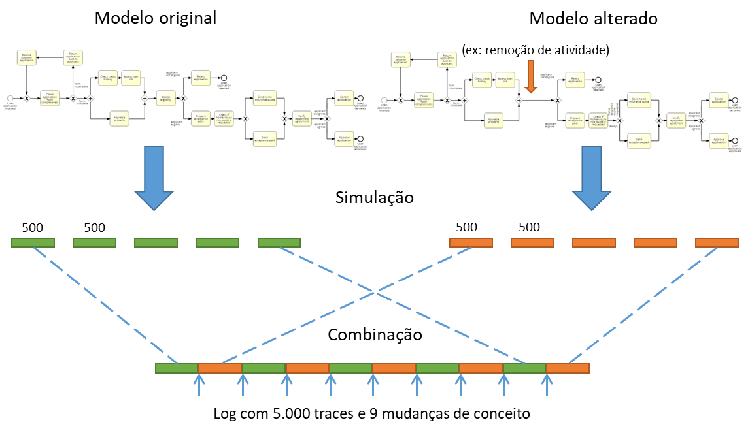
Experimentos
Log de eventos: Business Process Drift
Padrão de mudança | Descrição | Categoria
cm | Mover fragmento para dentro ou fora de um ponto exclusivo | I
cp | Duplicar fragmento | I
pm | Mover fragmento para dentro ou fora de um ponto paralelo | I
re | Adicionar/remover fragmento | I
rp | Substituir fragmento | I
sw | Alternar dois fragmentos | I
cd | Sincronizar dois fragmentos | R
cf | Fazer dois fragmentos exclusivo/sequenciais | R
pl | Fazer dois fragmentos paralelos/sequenciais | R
cb | Fazer um fragmento ser ou não dispensável | O
fr | Mudar frequência de um fluxo | O
lp | Fazer fragmento ter ou não ter um laço (loop) | O
(12 padrões de mudanças + 6 padrões combinados) x 3 tamanhos de log (5.000, 7.500 e 10.000) = 54 logs de eventos

Slide 34
Experimentos
Etapas da abordagem implementadas no 1º ciclo de engenharia
Vetor Delta:
Soma total das diferenças de frequência de transições
Soma total das diferenças de Probabilidade de transições
Soma total das diferenças de Prob-Freq¹
% mudança de frequência de transições
Valor-p (G-test) – usando a medida frequência de transições
Janelas fixas de tamanho: 4000
Janela de referência: fixa
Janela de detecção: Sobreposta e contínua.
Tamanho do deslize: 200
_{2. Estratégia de janelamento}
3. Representação do processo (estrutura de dados e medidas)
4. Representação de mudanças (Comparação temporal entre janelas)
_{1. Log ou Stream de eventos}
_{5. Detecção}
Log: Business Process Drift
Cenário: offline
Medidas extraídas:
Frequência de transições
Probabilidade de transições
Estratégias e técnicas:
Estratégia de séries temporais: changepoint detection – PELT usando as medidas frequência de transições e Prob-Freq
Estratégia de limiar: % de mudança de frequência >= 5%
Estratégia de testes estatísticos: Valor-p (G-test) <= 2,5%
¹ Prob-Freq: Produto das diferenças de frequência e probabilidade das transições.

Slide 35
Experimentos
Tabela comparativa – F1 score
Padrão de mudança | Baseline (Maaradji et al., 2015) | Prob_Freq (Séries temporais) | Frequência de transições (Séries temporais) | % de mudanças nas frequências de transições (Limiar) | G-test (Estatístico)
cb | 0.92 | 1.00 | 1.00 | 1.00 | 1.00
cd | 0.88 | 1.00 | 1.00 | 1.00 | 1.00
cf | 0.98 | 1.00 | 1.00 | 1.00 | 1.00
cm | 1.00 | 1.00 | 1.00 | 1.00 | 1.00
cp | 1.00 | 1.00 | 1.00 | 1.00 | 1.00
fr | 0.75 | 1.00 | 0.92 | 0.87 | 1.00
IOR | 1.00 | 1.00 | 1.00 | 1.00 | 1.00
IRO | 1.00 | 1.00 | 1.00 | 1.00 | 1.00
lp | 1.00 | 1.00 | 1.00 | 0.84 | 1.00
OIR | 0.97 | 1.00 | 1.00 | 1.00 | 1.00
ORI | 1.00 | 1.00 | 1.00 | 1.00 | 1.00
pl | 1.00 | 1.00 | 1.00 | 1.00 | 1.00
pm | 1.00 | 1.00 | 1.00 | 1.00 | 1.00
re | 1.00 | 1.00 | 1.00 | 0.87 | 1.00
RIO | 0.98 | 1.00 | 1.00 | 1.00 | 1.00
ROI | 1.00 | 1.00 | 1.00 | 1.00 | 1.00
rp | 0.96 | 1.00 | 1.00 | 1.00 | 1.00
sw | 1.00 | 1.00 | 1.00 | 1.00 | 1.00
Média Geral | 0.97 | 1.00 | 1.00 | 0.98 | 1.00
Notes:
Baseline utilizou janelas de 100 traces e nossos experimentos utilizaram janelas de 400 traces

Slide 36
Experimentos
Tabela comparativa – Atraso (janelas)
Padrão de mudança | Prob_Freq (Séries temporais) |  | Frequência de transições (Séries temporais) |  | % de mudanças nas frequências de transições (Limiar) |  | G-test (Estatístico) |  | Baseline (Maaradji et al., 2015)
 | Atraso | Atraso %¹ | Atraso | Atraso %¹ | Atraso | Atraso %¹ | Atraso | Atraso %¹ | Atraso (traces) | Atraso %¹
cb | 10.82 | 0.54 | 10.41 | 0.52 | 9.33 | 0.47 | 8.96 | 0.45 | 58 | 0.58
cd | 11.07 | 0.55 | 10.96 | 0.55 | 8.41 | 0.42 | 8.30 | 0.41 | 34 | 0.34
cf | 11.26 | 0.56 | 10.45 | 0.52 | 8.70 | 0.44 | 7.59 | 0.38 | 21 | 0.21
cm | 10.85 | 0.54 | 10.48 | 0.52 | 8.33 | 0.42 | 7.56 | 0.38 | 40 | 0.4
cp | 11.15 | 0.56 | 10.81 | 0.54 | 8.04 | 0.40 | 7.00 | 0.35 | 19 | 0.19
fr | 11.00 | 0.55 | 10.03 | 0.50 | 9.35 | 0.47 | 10.00 | 0.50 | 50 | 0.5
IOR | 11.56 | 0.58 | 11.33 | 0.57 | 8.92 | 0.45 | 7.26 | 0.36 | 19 | 0.19
IRO | 10.78 | 0.54 | 10.44 | 0.52 | 9.18 | 0.46 | 7.63 | 0.38 | 44 | 0.44
lp | 11.70 | 0.59 | 11.44 | 0.57 | 8.14 | 0.41 | 9.48 | 0.47 | 40 | 0.4
OIR | 11.22 | 0.56 | 11.15 | 0.56 | 6.93 | 0.35 | 6.48 | 0.32 | 48 | 0.48
ORI | 11.29 | 0.56 | 11.11 | 0.56 | 8.37 | 0.42 | 6.89 | 0.34 | 14 | 0.14
pl | 10.74 | 0.54 | 10.85 | 0.54 | 7.89 | 0.39 | 7.82 | 0.39 | 36 | 0.36
pm | 10.93 | 0.55 | 10.66 | 0.53 | 8.18 | 0.41 | 7.26 | 0.36 | 13 | 0.13
re | 11.63 | 0.58 | 11.00 | 0.55 | 8.25 | 0.41 | 8.89 | 0.44 | 44 | 0.44
RIO | 11.04 | 0.55 | 11.04 | 0.55 | 9.44 | 0.47 | 7.48 | 0.37 | 24 | 0.24
ROI | 11.22 | 0.56 | 11.07 | 0.55 | 7.11 | 0.36 | 6.33 | 0.32 | 23 | 0.23
rp | 10.96 | 0.55 | 11.00 | 0.55 | 8.52 | 0.43 | 7.30 | 0.36 | 19 | 0.19
sw | 11.00 | 0.55 | 10.85 | 0.54 | 7.44 | 0.37 | 6.67 | 0.33 | 22 | 0.22
Média Geral | 11.12 | 0.56 | 10.84 | 0.54 | 8.36 | 0.42 | 7.72 | 0.39 | 31.56 | 0.32
¹ Atraso %: Proporção de eventos/transições do modelo com mudança de conceito na janela detectada.
Notes:
Baseline utilizou janelas de 100 traces e nossos experimentos utilizaram janelas de 400 traces

Slide 37
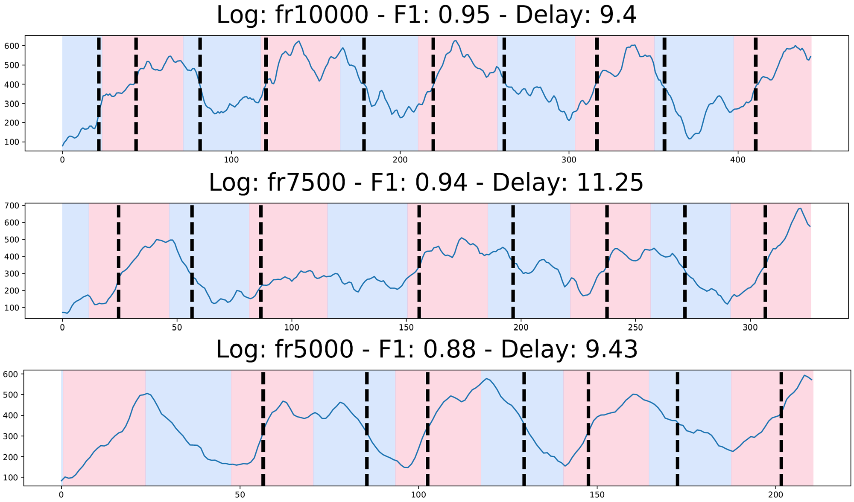
Experimentos
Séries temporais – Frequência de transições – Padrão FR

Slide 38
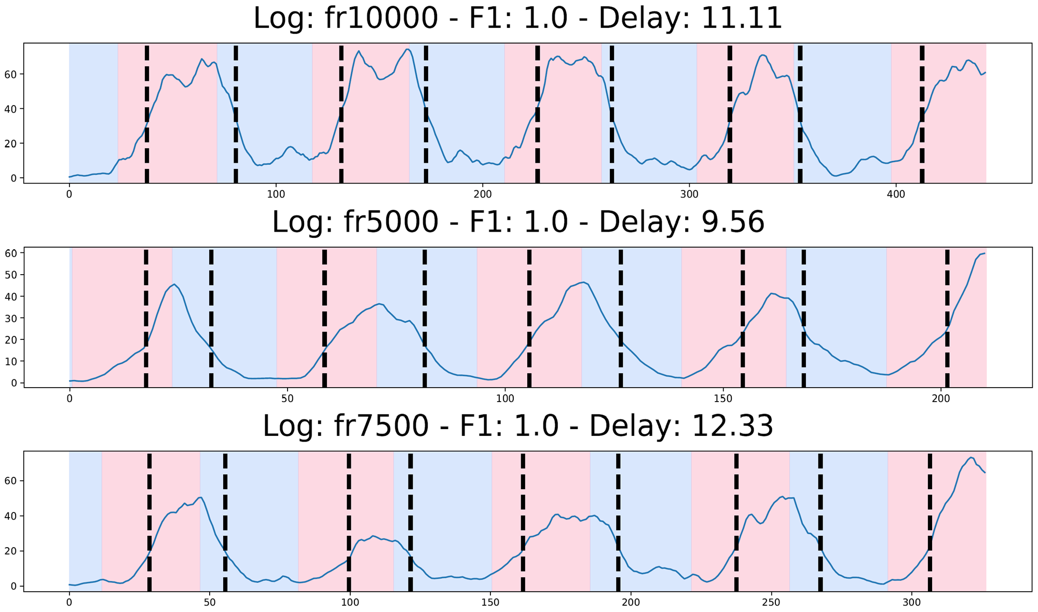
Experimentos
Séries temporais – Prob_Freq – Padrão FR

Slide 39
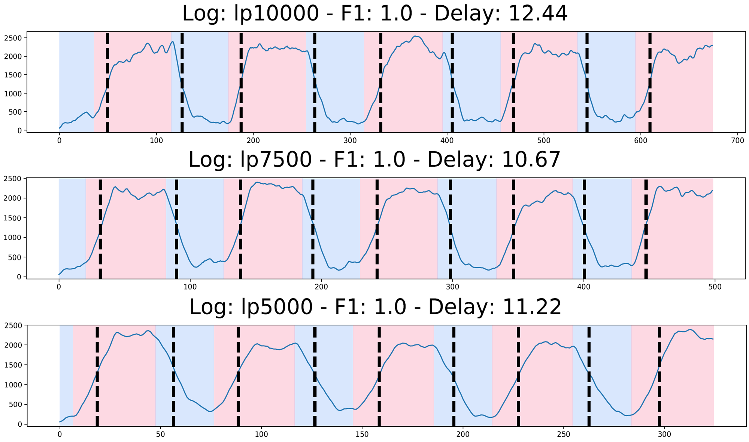
Experimentos
Séries temporais – Frequência de transições – Padrão LP

Slide 40
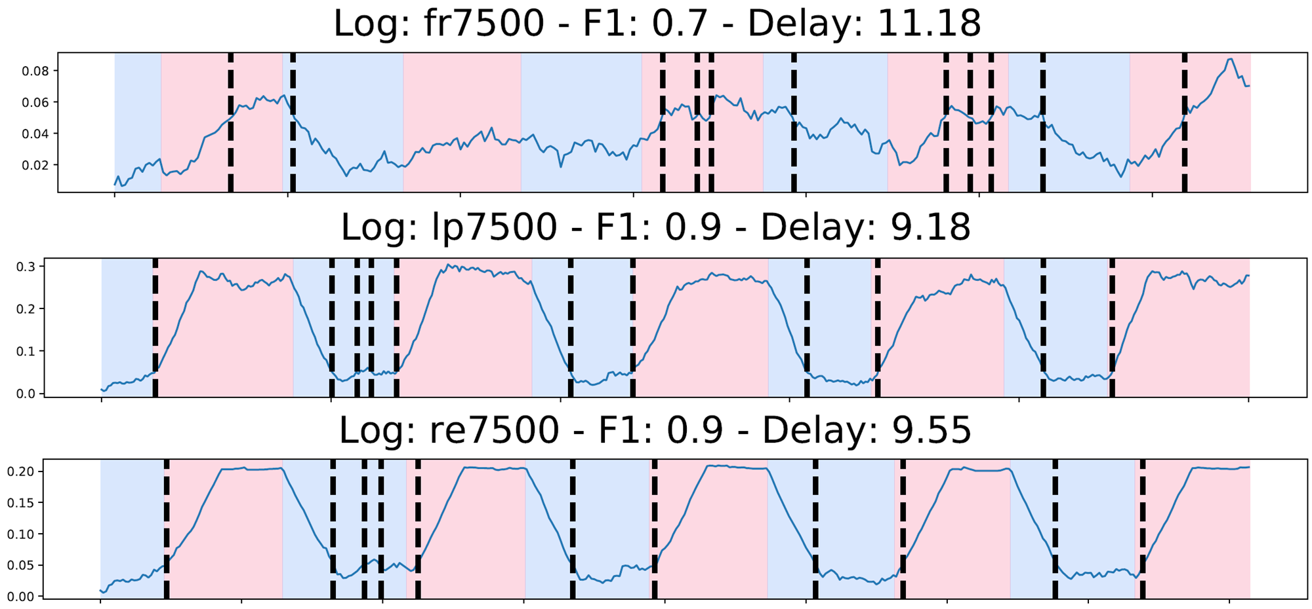
Experimentos
Limiar – Frequência de transições – Padrões FR, LP e RE

Slide 41
Agenda
Contextualização
Problema de pesquisa
Objetivo e proposição
Método de pesquisa
Proposta
Experimentos iniciais
Considerações finais

Slide 42
Considerações finais
Limitações
Estrutura de dados única: limita as técnicas que são passíveis de adaptação e uso da estrutura de dados.
Matrizes de transição: dados devem estar obrigatoriamente no nível de transição.
Indisponibilidade de bases públicas para validação dos experimentos que considerem todos os itens dos aspectos de mudança de conceito em mineração de dados.
Riscos e ameaças
Abrangência de assuntos: risco de cobertura dos aspectos.
Abordagem não ser capaz de lidar com todos os aspectos.
Matrizes de transição:
Dependência de grande quantidade de amostras de transições para garantir eficácia.
Crescimento quadrático de matrizes de transição, podendo causar impacto na eficiência e eficácia.

Slide 43
Considerações finais
Contribuições esperadas
Expor a importância de considerar todos os itens dos aspectos, mesmo que conceitualmente.
Apresentar uma solução que considera todos os itens dos aspectos de uma forma integrada.
Apresentar as vantagens e desvantagens de uma solução com estrutura de dados única com diferentes perspectivas do negócio e com nível de detalhe de transições.
Explorar mais a medida criada Prob-Freq que apresentou melhores resultados no padrão de mudança fr.
Cronograma
 | 2022 | 2023
Atividades | 4º T | 1º T | 2º T | 3º T | 4º T
Continuação dos experimentos do 1º ciclo de engenharia
Implementação e experimentos do 2º ciclo de engenharia
Implementação e experimentos do 3º ciclo de engenharia
Escrita de artigos cientificos
Escrita da dissertação
Defesa de mestrado

Slide 44
Mudança de conceito em mineração de processos baseado em comparações de matrizes de transição
Exame de Qualificação de Mestrado
Orientado: Antonio Carlos Meira Neto
Orientador: Prof. Dr. Marcelo Fantinato

